Slide 1
Borowik
Aleksander krupski
Adrian Zach
Tomasz główka
Karolina deszcz

Slide 2
Plan prezentacji
Cel aplikacji
Wymagania funkcjonalne
Narzędzia
Architektura
Model danych
Zrealizowania funkcjonalność
Uruchamianie projektu

Slide 3
Cel aplikacji
Zarządzanie przydziałem kierowców do samochodów Biura Ochrony Rządu oraz do poszczególnych pasażerów
Umożliwienie kierowcom sprawdzenia ich grafiku oraz dostarczenie im informacji kogo będą przewozić

Slide 4
Wymagania funkcjonalne
Administracyjna część aplikacji:
Kalendarz udostępniający możliwość dodawania/usuwania/modyfikowania przejazdów
Wyświetlenie informacji o dostępności aut danego dnia
Aplikacja dla kierowców:
Kierowcy będą posiadać prywatne konta, do których będą musieli się zalogować
Kalendarz przedstawiający grafik przejazdów na najbliższe 3 dni
Wyświetlenie zdjęcia przewożonej osoby w trakcie danego przejazdu
Korzystanie z aplikacji za pomocą przeglądarki w telefonie

Slide 5
Narzędzia
Budowanie projektu : gradle
Continous integration : TeamCity
Repozytorium i code-review : Github + Gerrit
Zarządzanie projektem : trello

Slide 6
Stos technologiczny - architektura
Baza : Postgresql
Backend : SpringBoot + SpringSecurity
ORM : Hibernate
Frontend : Angular 6
Komunikacja backend - frontend : REST API
Deploy : Microsoft Azure

Slide 7




Slide 8
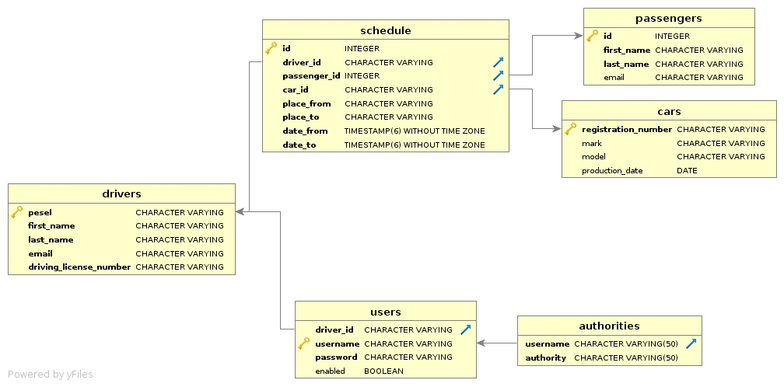
Model danych

Slide 9
Zrealizowana funkcjonalność
Logowanie dla użytkownika
Front End: Angular 6
Back End: Spring Boot + Spring Security + Postgres
Komunikacja: Rest API
Autoryzacja użytkownika dla danego URL
Weryfikacja wprowadzonych danych z danymi obecnymi w Bazie

Slide 10
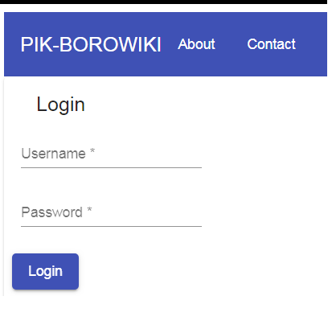
Ekran logowania

Slide 11
Uruchamianie projektu
Backend:
Automatyczne deployowanie aplikacji na serwerze poprzez teamcity po zmergowaniu zmiany do brancha master
Frontend:
Polecenie ng serve (przy pierwszym uruchomieniu wymagane jest wywołanie polecenia npm install update)

